Slide 1
1ª REUNIÃO DE TRABALHO DOS CONSELHOS DE ESCOLA​/2022
Responsáveis na Diretoria de Ensino
Supervisoras de Ensino:
Ana Cláudia Costa Correia Fructuoso
Telefone 3638-0336 Ramal: 1336
ana.fructuoso@educacao.sp.gov.br
Daniela Picinato Dota de Morais
Telefone 3638-0308 Ramal: 1308
daniela.morais@educacao.sp.gov.br

Slide 2
PAUTA
PLANEJAMENTO –CONSELHO DE ESCOLA 2022
Planos de Formação da Diretoria de Ensino
Planos de Ação do Conselho de Escola
Objetivo: Orientar as Equipes de Articuladores Regionais na elaboração dos Planos Formativos da Diretoria de Ensino aos Articuladores Responsáveis pelos Conselhos de Escola e apoiar a elaboração dos Planos de Ação.
Notes:
Helena

Slide 3
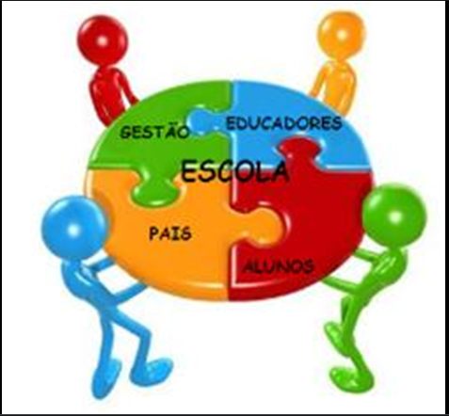
Conselho de Escola – Direito de Todos
Liderança/Diálogo/Articulação
Comunicação
Participação
Pertencimento
Corresponsabilidade
Notes:
Helena

Slide 4
Fluxograma
Diretoria de Ensino
Articuladores do Conselho de Escola
Articuladores representantes do Conselho de Escola
Articuladores
Regionais do Conselho de Escola
Órgão Central
Escola

Slide 5
Funções do Articulador do Conselho na SEDUC
Fortalecer o canal de comunicação junto as Diretorias de Ensino;
Orientar e acompanhar a utilização da ferramenta do SGCE;
Realizar reuniões de trabalho sobre temas escolhidos pelos Articuladores das Diretoria de Ensino;
Subsidiar e acompanhar as Ações Formativas em nível de Diretoria de Ensino;
Oferecer suporte, orientar e acompanhar os Articuladores das Diretorias de Ensino – Supervisores e PCNP;
Realizar visitas às Diretorias de Ensino e Escolas;
Elaborar documentos e normas que orientem o Conselho de Escola;
Divulgar práticas (seminários) de fortalecimento da Gestão Democrática desenvolvidas pelos Conselhos de Escola;
Auxiliar os Articuladores das Diretorias de Ensino na elaboração do Plano de Formação para os Articuladores nas Escolas.

Slide 6
Funções do Articulador do Conselho na Diretoria de Ensino
Orientar quanto a composição e funções dos Conselhos de Escola;
Fortalecer o canal de comunicação junto aos demais Supervisores, PCNP e Articuladores das Escolas;
Realizar formações , reuniões periódicas e encontros regionais tanto para os colegas da Diretoria de Ensino quanto para os Articuladores da Escola ;
Orientar e dar suporte às escolas para o fortalecimento da Gestão Democrática;
Formar os Articuladores locais (diretores) com temáticas variadas sobre Ações do Conselho de Escola nas Unidades Escolares;
Orientar e monitorar o uso do Sistema de Gestão do Conselho de Escola (SGCE) na SED;
Divulgar práticas (seminários) de fortalecimento da Gestão Democrática desenvolvidas pelos Conselhos de Escola.

Slide 7
Funções do Articulador do Conselho de
Escola na Unidade Escolar
Promover articulações entre o Conselho de Escola, Grêmio Estudantil e Associação de Pais e Mestres em apoio a Gestão Escolar;
Participar das formações e orientações na Diretoria de Ensino;
Mobilizar a ação protagonista dos Colegiados articulando com a Gestão, Rede Protetiva, Conviva, POC, PCAE entre outras;
Incentivar a participação dos Conselheiros nas reuniões ordinárias e extraordinárias e nas Ações do Conselho de Escola;
Auxiliar o Conselho de Escola na elaboração do seu Plano de Ação;
Capacitar os Conselheiros sobre as temáticas a serem tratadas em reuniões.

Slide 8
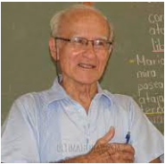
​
“A participação é uma vivência coletiva e não individual, de modo que somente se pode aprender na práxis grupal. Parece que só se aprende a participar , participando” (Bordenave, 1994, p.74)
Juan Díaz Bordenave
Notes:
Helena

Slide 9
O Conselho de Escola e a Articulação da Gestão
Diretor de Escola - Presidente Nato do Conselho- Qual o seu papel?
Articular e dialogar com todos os segmentos do Conselho de Escola para planejar, organizar e coordenar a realização de assembleias por segmento, reuniões e ações do Conselho de Escola;
Desempenhar uma liderança que impulsione a autoconstrução, o compromisso e a responsabilidade em garantir a qualidade do processo de ensino e de aprendizagem;
Coordenar as relações entre todos os profissionais, estudantes e a comunidade escolar, com enfoque na gestão democrática e participativa;
Ter visão de conjunto na articulação entre o administrativo e o pedagógico com estreita relação com a comunidade escolar e local;
Promover a gestão participativa e democrática como novo paradigma na administração escolar por meio de uma gestão colegiada com responsabilidades compartilhadas.
Notes:
Helena

Slide 10
Construção Coletiva do Plano de Ação do Conselho de Escola​
É um documento que irá sistematizar as ações do Conselho do Escola e apoiar a Gestão Escolar, na dimensão Pedagógica, de Convivência, Tecnologia, de Processos e de Infraestrutura.
Deve ser pensado e planejado pelo coletivo(todos os segmentos que compõem o Conselho de Escola) com foco nas demandas e nos objetivos e metas presentes na Proposta Pedagógica.
Prevê acompanhamento na execução das ações para que os resultados sejam alcançados.
Notes:
Helena

Slide 11
Estrutura de um Plano de Ação para o Conselho de Escola
Dimensão: Pedagógico, Convivência, Tecnologia, Processos, Infraestrutura.
Indicador: O indicador pode ser compreendido como uma lente de máquina fotográfica, por meio da qual se pode tanto olhar o presente quanto o futuro. Um indicador é uma descrição que deve ser capaz de oferecer uma compreensão clara, inequívoca e numérica dos objetos a serem monitorados, tanto para que se compreenda a situação atual problemática da realidade em questão, quanto para que se visualize a situação futura desejada para a qual se pretende alterar esta realidade. Exemplos:
Alto índice de violência no período noturno
Evasão Escolar
A baixa frequência de Pais/ Responsáveis presentes nas reuniões de Pais/Responsáveis
Problema: Os problemas, usualmente, manifestam-se por meio dos fatos, mas é necessário um olhar criterioso para identificar as diferentes naturezas de ambos. A identificação do problema implica em maior grau de abstração e um olhar sistêmico sobre a questão.
Notes:
Helena

Slide 12
Estrutura de um Plano de Ação para o Conselho de Escola
Tipo de Ação:
Oficina: é um espaço para aprendizagem ativa, essencialmente presencial ou síncrona, sobre uma temática relevante para a educação, tratada de forma acolhedora e incentivadora da participação e envolvimento de estudantes e familiares, podendo ser oferecida por um especialista ou por alguém da comunidade.
Palestra: é uma apresentação oral que pretende apresentar informações/conhecimentos aos estudantes e à família a respeito de um determinado assunto relevante para a educação.
Visita Guiada: tem a intenção de apresentar e situar o estudante e a família dentro de um espaço específico que promova aprendizagens, como museus, bibliotecas, universidades, centros culturais ou científicos, parques entre outros.
Reuniões: Encontro que tem como objetivo valorizar os talentos dos estudantes e dos familiares, além de contribuir com a integração da família com a escola.
Roda de Conversa: São momentos dedicados ao diálogo igualitário sobre determinadas temáticas relevantes para a educação, que envolvam processos educativos e projetos de vida, nos quais os familiares e estudantes se reúnam e tenham oportunidade de expressarem-se contribuindo para o entendimento coletivo, pautado em valores e princípios humanos e éticos.
Notes:
Helena

Slide 13
Estrutura de um Plano de Ação para o Conselho de Escola
Eventos: Gincanas, Shows, Campeonatos, Fóruns, Campanhas, Feiras Culturais, Feiras de Profissões
Outros: é importante colocar qual é o Tipo de Ação proposta
Descrição da ação: Descreva pormenorizadamente os atos a serem realizados para execução da ação. Seguem abaixo algumas perguntas que estimulam a reflexão e auxiliam o detalhamento da ação:
Qual o principal desafio /dificuldade a ser enfrentado/superado com a ação?
Em que a ação colaborará para solucionar o desafio/dificuldade?
Qual o objetivo da ação?
Qual a principal temática a ser abordada com a ação?
Qual o impacto esperado com a ação para a escola?
Haverá algum facilitador para realizar a ação?
Qual o local onde será realizada/implementada a ação?
Notes:
Helena

Slide 14
Estrutura de um Plano de Ação para o Conselho de Escola
Responsável: Nome da pessoa (Conselheiro) responsável pela ação. Pode-se constituir uma subcomissão com mais de uma pessoa para a execução da ação.
Início/Fim Previsto: Refere-se ao tempo previsto para a execução da ação.
Recursos: Planejar recursos humanos, materiais e financeiros, que serão necessários para a execução da ação.
Impacto Previsto: Estimativa dos resultados que se espera alcançar com a realização das ações.
Notes:
Helena

Slide 15
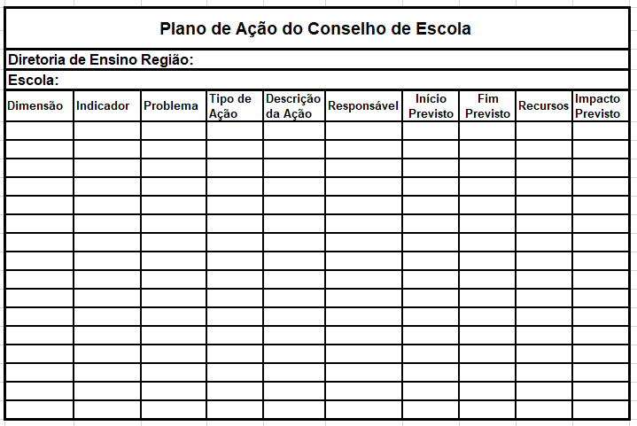
Notes:
Helena

Slide 16
Elaboração do Plano de Formação para os Articuladores do Conselho da Unidade Escolar
Escolha das Temáticas conforme as demandas da Diretoria de Ensino e das Escolas
Cronograma com periodicidade de reuniões
Público Alvo
Apoio de Parcerias
Metodologia de Acompanhamento das Ações Formativas
Elaborar o esboço do Plano de Formação da Diretoria de Ensino para apresentação em reunião (virtual) dos polos a qual pertencem (data prevista 07/04/2022)
Notes:
Helena

Slide 17
Articulações e Parcerias
Temáticas da Escola
Professor Orientador de Convivência-POC (Resolução SEDUC 92/2020)
PCNP Responsáveis pela Inclusão
Redes Protetivas (Ministério Público, CREAS, CRAS, Conselho Tutelar, Vara da Infância e Juventude)
Grêmio Estudantil
Bolsa do Povo
Entidades locais entre outros
Busca Ativa
Proposta Pedagógica / Regimento Escolar
Direitos Humanos
Diversidade (Programas Educação Antirracista, Dignidade Intima, entre outros )
Implementação do Currículo em Ação
Acompanhamento das Ações Pedagógicas (Projetos Recuperação /Reforço/MMR)
Acolhimento
Melhoria do Clima Escolar (Conviva)
Redes Protetivas
Inclusão
Participação da Família
Notes:
Helena

Slide 18
Exemplos de Programas e Projetos
Ação Mobilizadora:
Articulação com os membros da Comunidade Escolar (gestores, professores, funcionários, estudantes e pais ou responsáveis), Conselho de Escola, Grêmio Estudantil e Associação de Pais e Mestres-APM, na construção de ações e normas de convivência ética, para participar da organização do acolhimento de estudantes;
Promover e estimular as relações entre os membros da comunidade escolar, empregando práticas preventivas, colaborativas e restaurativas para a resolução de conflitos no cotidiano;
Orientar os responsáveis pelos estudantes sobre sua participação no processo educativo e encaminhamento para atendimento especializado de órgãos da rede protetiva, quando necessário.
Resolução SEDUC 92/2020
Notes:
Helena

Slide 19
Exemplos de Programas e Projetos
Ação Deliberativa:
Decidir em conjunto pela utilização dos recursos com a participação de todos os colegiados escolares: Grêmio estudantil, Conselho de Escola e Conselho Deliberativo da APM;
Aprovar a indicação para designação o docente classificado em outra Unidade Escolar para a função de Vice-diretor;
Elaborar o calendário e o regimento escolar, observadas as normas do Conselho Estadual de Educação e a legislação pertinente;
Ratificar a oferta de Itinerários Formativos do Ensino Médio.
Resolução SEDUC 139/2021
Resolução SEDUC 69/2021
Decreto 43.409/ 1998
Artigo 95 da LC 444/1985
Notes:
Helena

Slide 20
Exemplos de Programas e Projetos
Ação Consultiva:
Opinar sobre a ocupação das dependências da zeladoria da Unidade Escolar;
Escutar a comunidade escolar e o Conselho de Escola sobre a adesão ao Programa Ensino Integral;
Ouvir o Conselho de Escola, por meio de um processo participativo, na definição do rol de ofertas do Itinerário Formativo.
Resolução SEDUC/SP 44/2019
Resolução SEDUC 69/2021
Resolução SE 23/ 2013
Notes:
Helena

Slide 21
Exemplos de Programas e Projetos que avocam:
Ação Fiscalizadora:
Atuar conjuntamente com a Gestão Escolar na redução dos índices de faltas e de abandono da Unidade Escolar;
Monitorar o Plano de Ação da Escola;
Apreciar os relatórios anuais da escola, analisando seus desempenho em face das diretrizes e metas estabelecidas.
Resolução SE 42/2015
Portaria MEC nº 571 , de 2 de agosto de 2021
Artigo 95 da LC 444/1985
Notes:
Helena

Slide 22
Sistema de Gestão do Conselho de Escola -SGCE
Menu Cadastrar Conselho de Escola:
Cadastrar primeiro o Diretor ou o Vice-diretor nas unidades escolares onde o módulo não comporte um Diretor.
Priorizar o e-mail institucional para : Diretor, vice, docente, funcionário e aluno.
Menu Cadastrar Assembleia :
Caso a Unidade Escolar tenha atas por segmento, juntar todas as atas em um único arquivo, pois somente será aceito um arquivo na aba cadastrar Assembleia. Colocar a data da Assembleia /Posse.
Menu Plano de Ação do Conselho de Escola:
Inserir o Plano de Ação do Conselho de Escola e, quando necessário, suas alterações.
No menu Ata:
Não esquecer de colocar o resumo da Ata no item Texto da Ata.
Menu Ações e Projetos Pedagógicos do Conselho de Escola:
Selecionar a Dimensão entre Pedagógico, Convivência, Tecnologia, Processos, Infraestrutura. Inserir a Ação e selecionar se o responsável pela ação será o Conselho de Escola ou o Conselho de Escola/APM.
Dúvidas , problemas e inconsistência no SGCE acessar o Portal de Atendimento, através do link https://atendimento.educacao.sp.gov.br
Notes:
Helena

Slide 23
​
Avisos Importantes
Inserção da Composição do Conselho de Escola no SGCE/SED :até 07/04/2022
Planos de Ação dos Conselhos de Escola inserção no SGCE/SED :até 30/04/2022
Proposta Pedagógica – deve ser feito o uploud desta proposta;
Inserir a ata de Assembleia de eleição e posse.
Notes:
Helena

Slide 24
Resolução SEDUC nº 19, de 8-3-2022
Artigo 1º - Fica instituído o Estatuto-Padrão para adoção pelos Conselhos de Escola das unidades escolares da rede estadual de ensino, conforme Anexo desta Resolução.
Artigo 2º - O presente Estatuto-Padrão deve ser objeto de deliberação pela comunidade escolar, que poderá promover acréscimos e adequações necessárias às peculiaridades e necessidades locais, vedada alteração que desvirtue a essência documento e as finalidades típicas do órgão colegiado.

Slide 25
Resolução SEDUC nº 19, de 8-3-2022
CAPÍTULO V Das Disposições Gerais
Artigo 32 - Os membros do Conselho de Escola não receberão qualquer tipo de remuneração ou benefício pela participação no Conselho de Escola, por se tratar de função pública honorífica e baseada no princípio da participação e da gestão democrática do ensino.
Artigo 33 - Cabe ao Conselho de Escola apoiar o Grêmio Estudantil na realização de suas ações e articular-se com a Associação de Pais e Mestres- APM.
Artigo 34 - Os Conselheiros e seus suplentes, sempre que necessário, devem participar de cursos de capacitação promovidos pelo Ministério da Educação e Cultura, pela SEDUC/SP, pelos órgãos regionais ou pela escola.
Artigo 35 - O presente Estatuto poderá ser alterado quando necessário pela Assembleia Geral da comunidade escolar convocada por edital especificamente para este fim.
Parágrafo único: A Ata da Assembleia Geral, após lavrada, deverá constar em livro próprio, entrando em vigor após a data da sua aprovação.
Artigo 36 - Os casos omissos serão objeto de deliberação específica pelo Conselho de Escola.
Artigo 37- Este Estatuto entra em vigor na data de sua aprovação em Assembleia Geral da comunidade escolar em conformidade com a Lei Complementar nº 444/85 e demais dispositivos legais.

Slide 26
​
Notes:
Helena

Slide 27
​
Lista de Comparecimento
https://forms.gle/tieWBDwwYCaKxSf9A
Notes:
Helena

